Slide 1
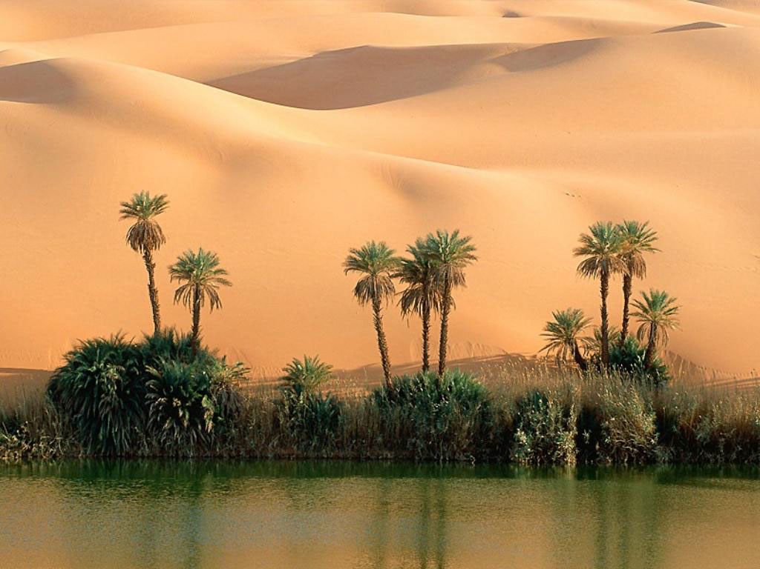
А Ф Р И К А
Учитель географии МОУ СОШ № 27
г. Нижнего Новгорода
Ларичева Е.И.

Slide 2
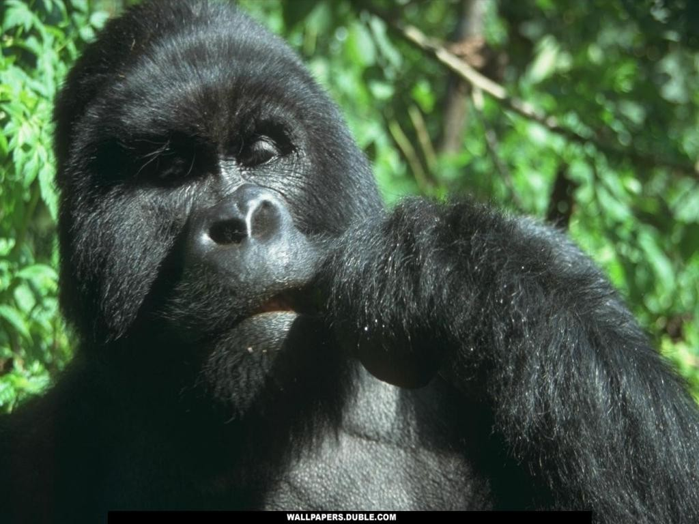
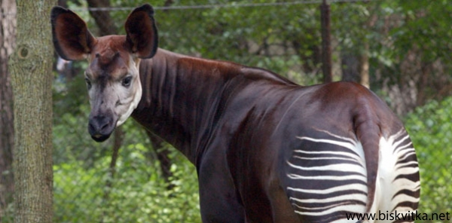
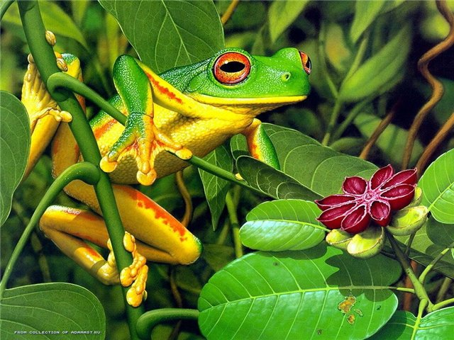
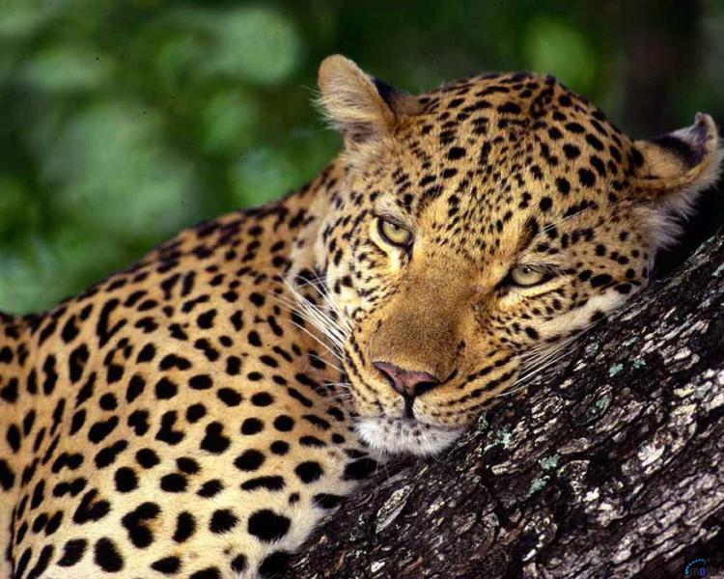
1. Представители какой природной зоны представлены на фото?

Slide 3
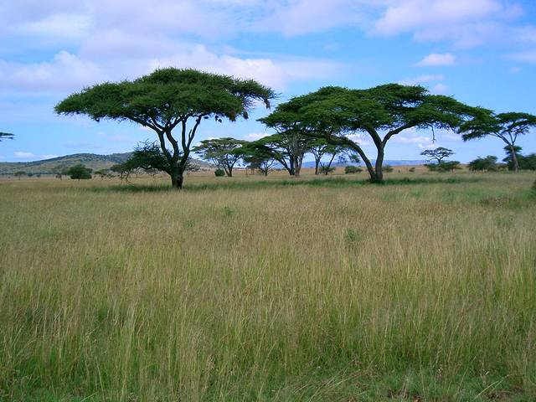
2. Эта природная зона занимает 40 % материка. Характерна
смена сухого и влажного периодов. Это царство копытных
животных.
О какой природной зоне идет речь?

Slide 4
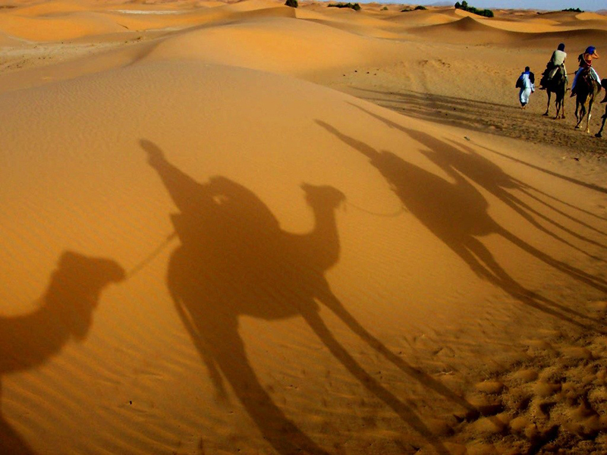
3. Какая природная зона изображена на фото?

Slide 5
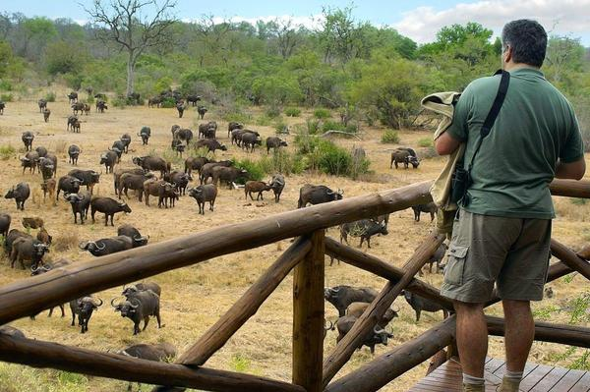
4. На фото представлен самый знаменитый национальный парк
Африки.
Как называется этот объект природы?

Slide 6
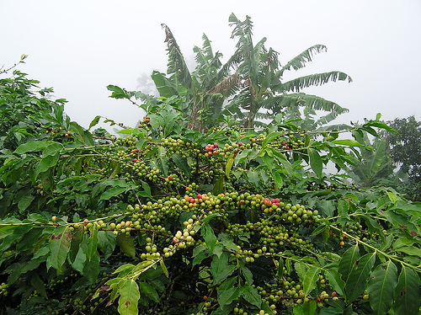
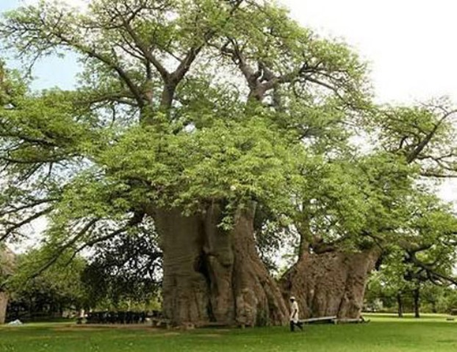
5. Знаменитые представители растительного мира
Африки.
А)…….
Б)…….
А
Б

Slide 7
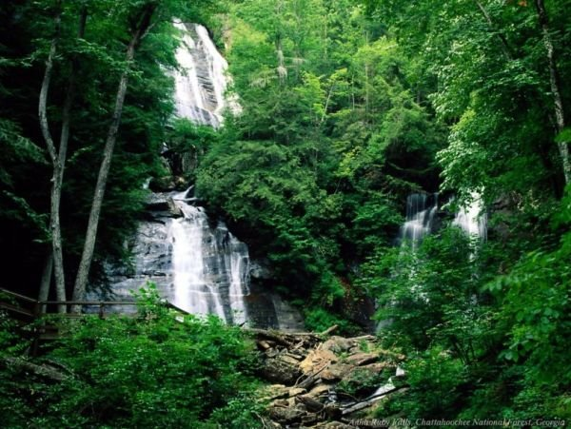
Проверка
1. Экваториальные леса.
2. Саванны и редколесья.
3. Пустыни.
4. Национальный парк Крюгера.
5. Баобаб.
6. Кофейное дерево.
0 ошибок – «5»
1 ошибка – «4»
2-3 ош. - «3»
Более 3 ош. – «2»

Slide 8
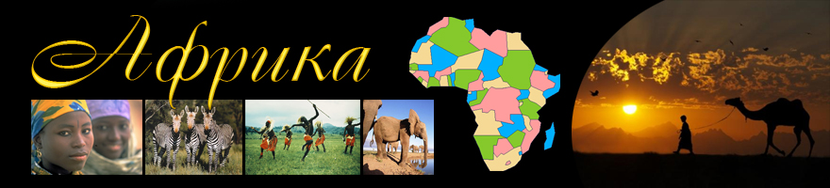
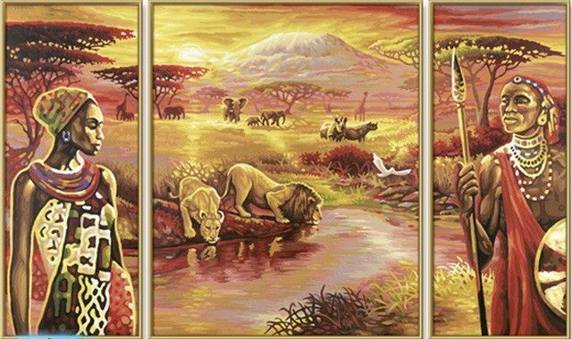
Население

Slide 9
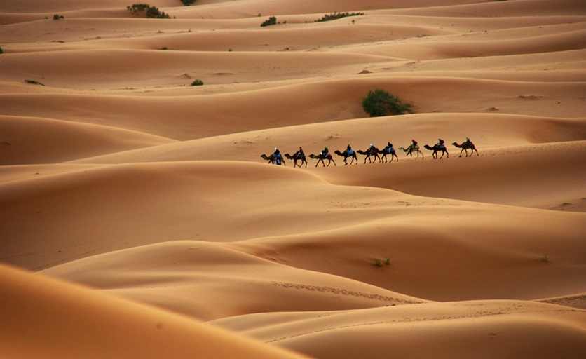
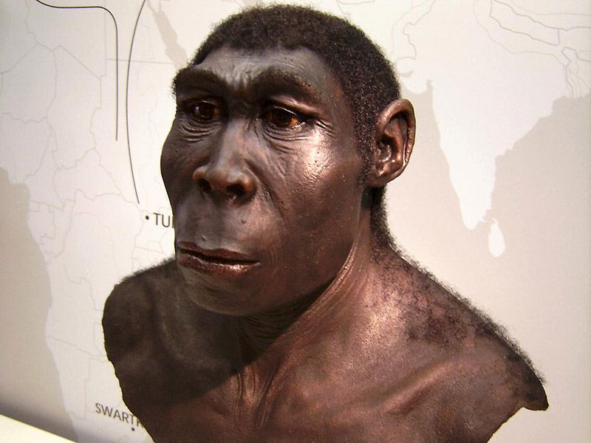
Африка является прародиной человека. В 1994 г. в Эфиопии ученые установили возраст останков древнейшего человека – около 4 млн. лет.
Современный человек появился 11 тыс. лет.

Slide 10
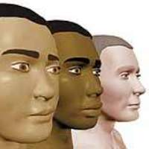
Расы
Монголоид
ная
Европеоид
ная
Негроидная

Slide 11
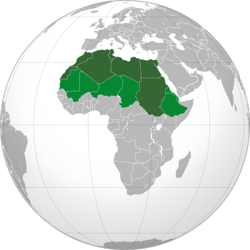
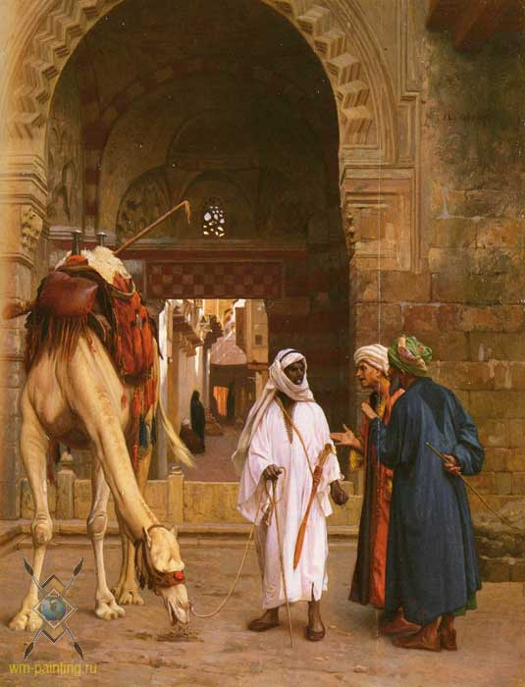
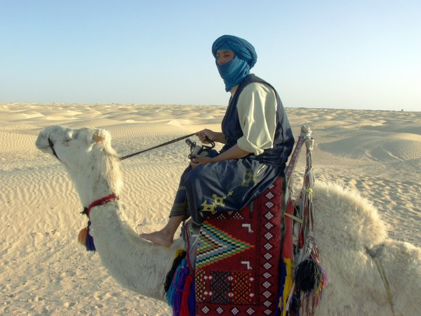
Народы Северной Африки
ПРЕДСТАВИТЕЛИ ЕВРОПЕОИДНОЙ РАСЫ:
АРАБСКИЕ НАРОДЫ. Говорят на на арабском языке. Это египтяне, ливийцы, алжирцы.
БЕРБЕРЫ – говорят на берберском языке.
Характерные черты:
Смуглая кожа,
Темные прямые волосы,
Темные глаза,
Удлиненный череп,
Узкий нос,
Овальное лицо

Slide 12
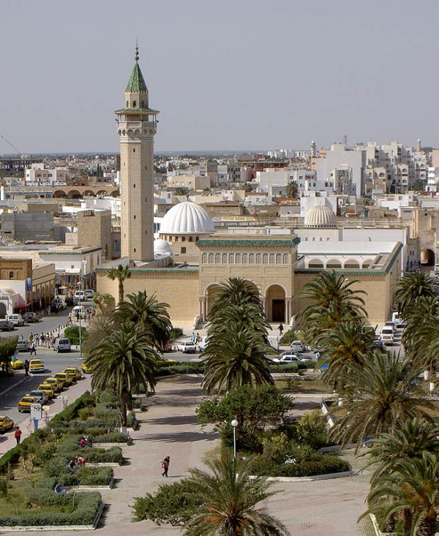
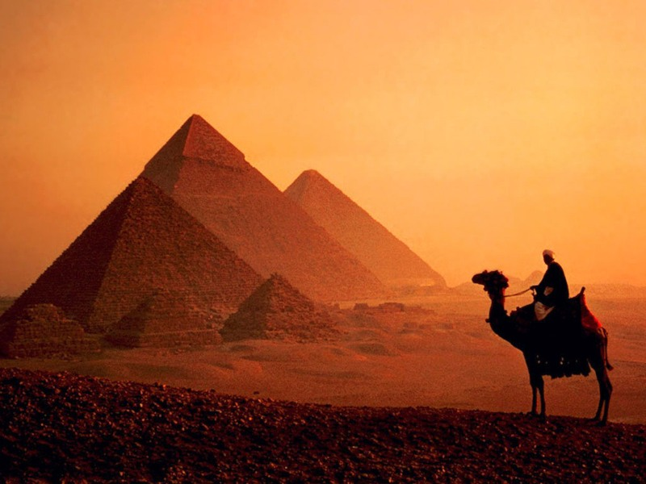
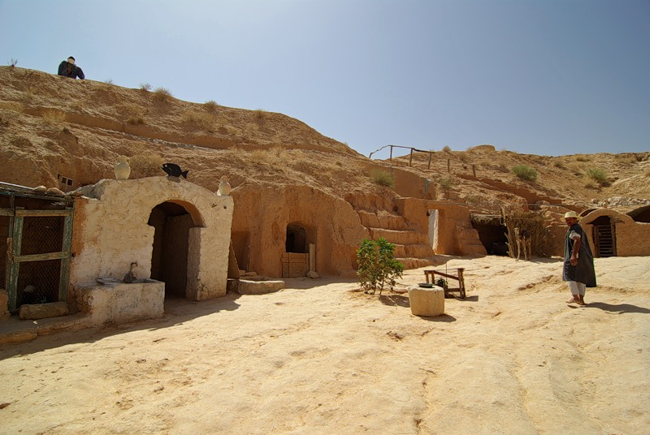
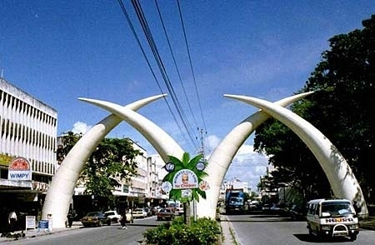
Египет
Поселение берберов
Арабские города

Slide 13
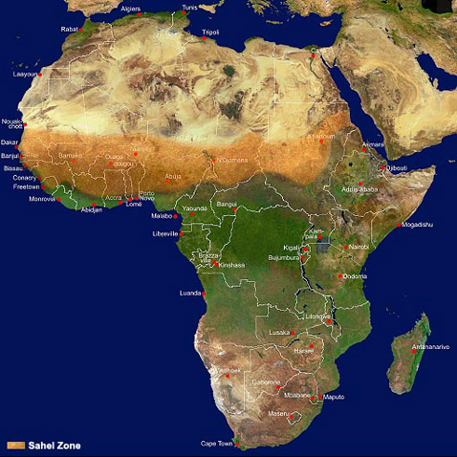
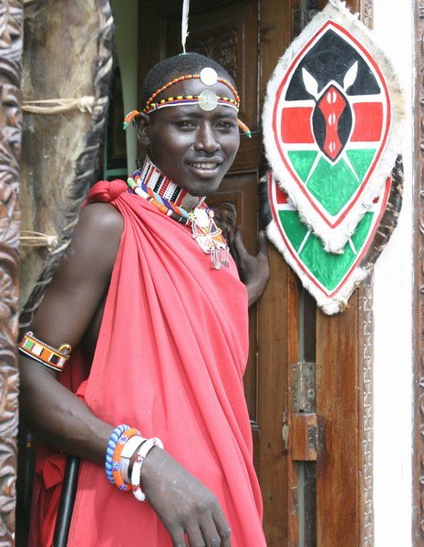
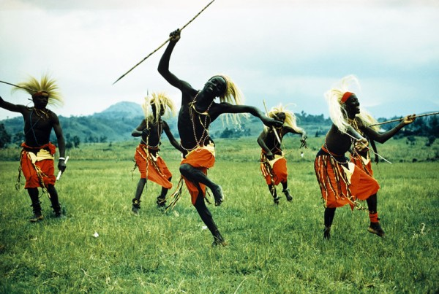
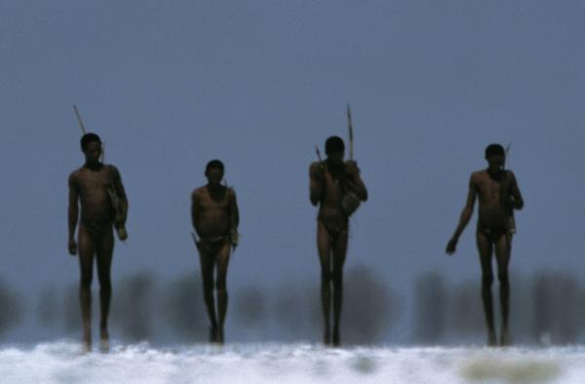
Народы Тропической Африки
ПРЕДСТАВИТЕЛИ НЕГРОИДНОЙ РАСЫ:
Кожа черная, волосы густые, курчавые, большие губы, нос широкий
Тутси, химми, нилоты – самые высокие люди в мире. Средний рост – 180 – 200 см

Slide 14
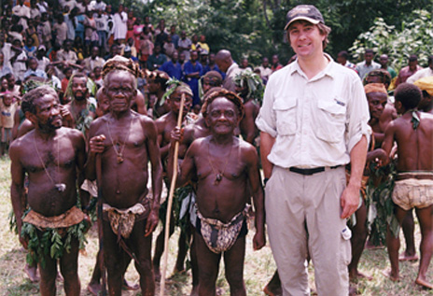
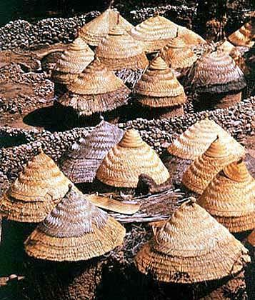
Народы Тропической Африки
ПРЕДСТАВИТЕЛИ НЕГРОИДНОЙ РАСЫ:
Пигмеи – самые малорослые люди на Земле. Средний рост ниже 150 см.
Поселение пигмеев
Проживают в экваториальных лесах

Slide 15
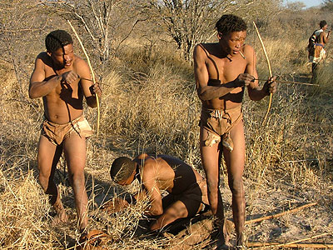
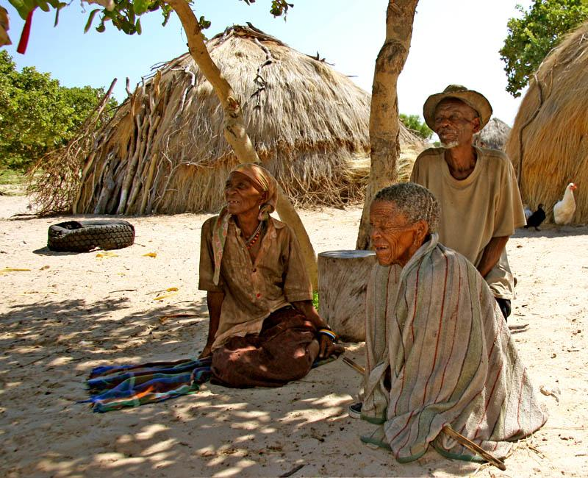
Народы Тропической Африки
ПРЕДСТАВИТЕЛИ МОНГОЛОИДНОЙ РАСЫ:
Бушмены и готтентоты.
Характерные черты:
Желто-коричневый цвет кожи,
Широкое плоское лицо
Невысокий рост

Slide 16
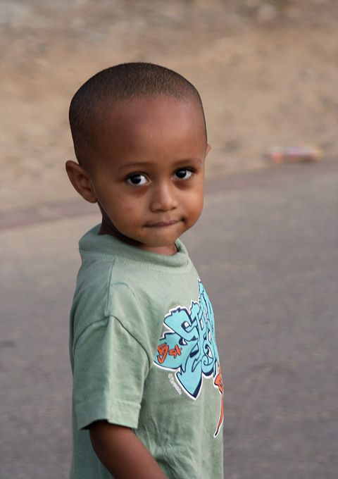
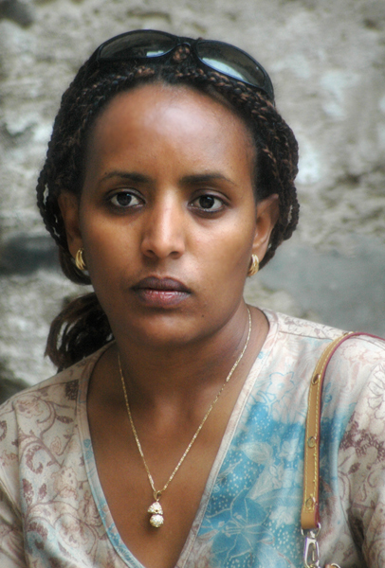
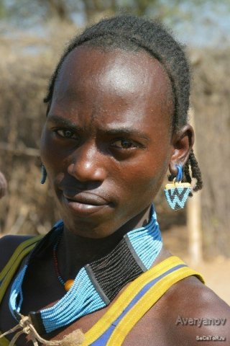
Народы Тропической Африки
ЭФИОПЫ – ПРОМЕЖУТОЧНАЯ РАСА.
Характерные черты:
Кожа более светлая, но с красноватым отливом

Slide 17
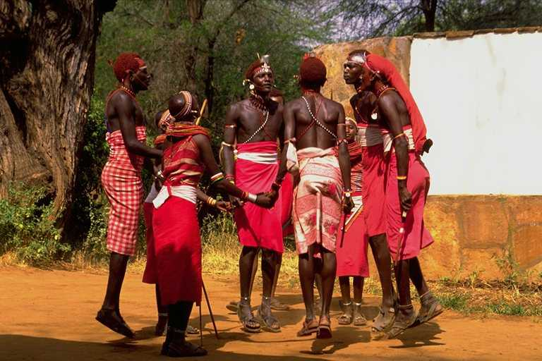
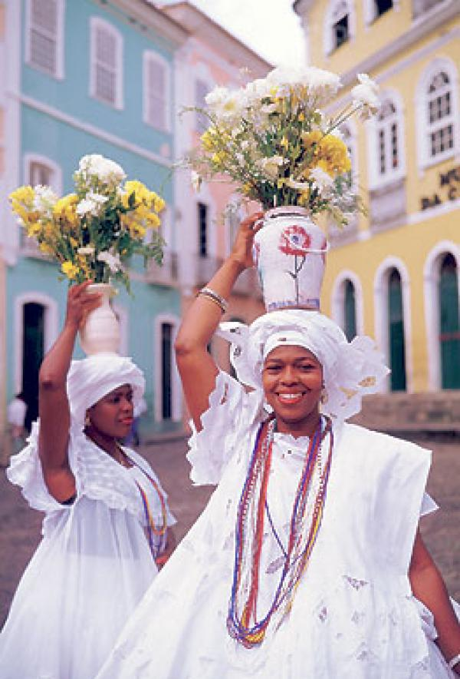
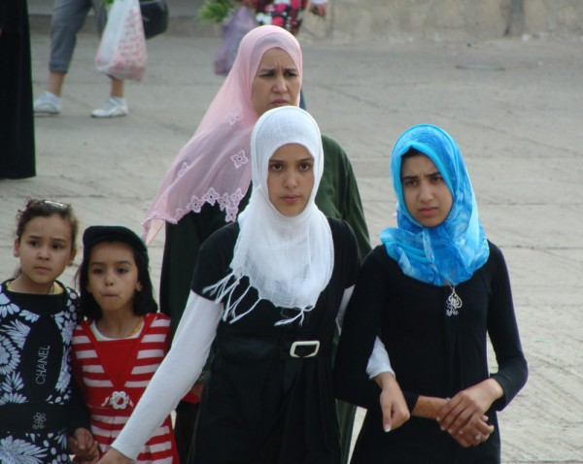
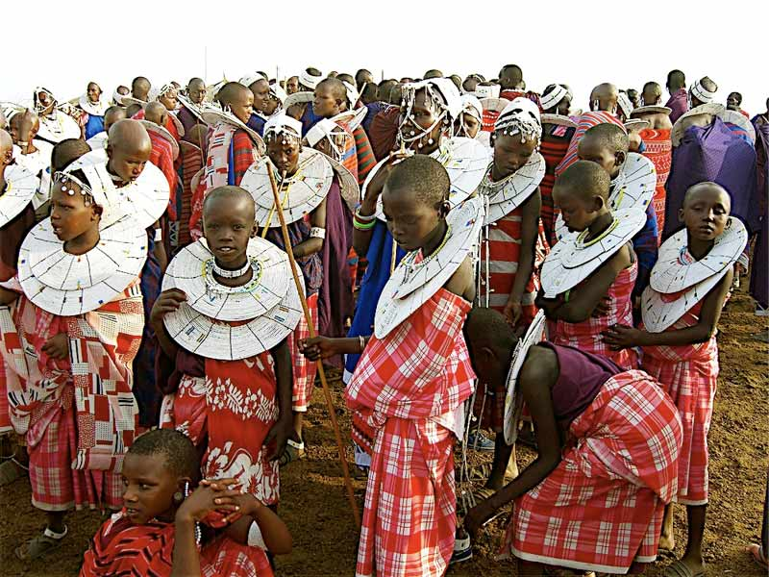
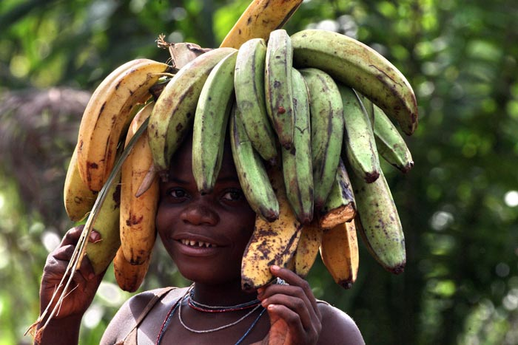
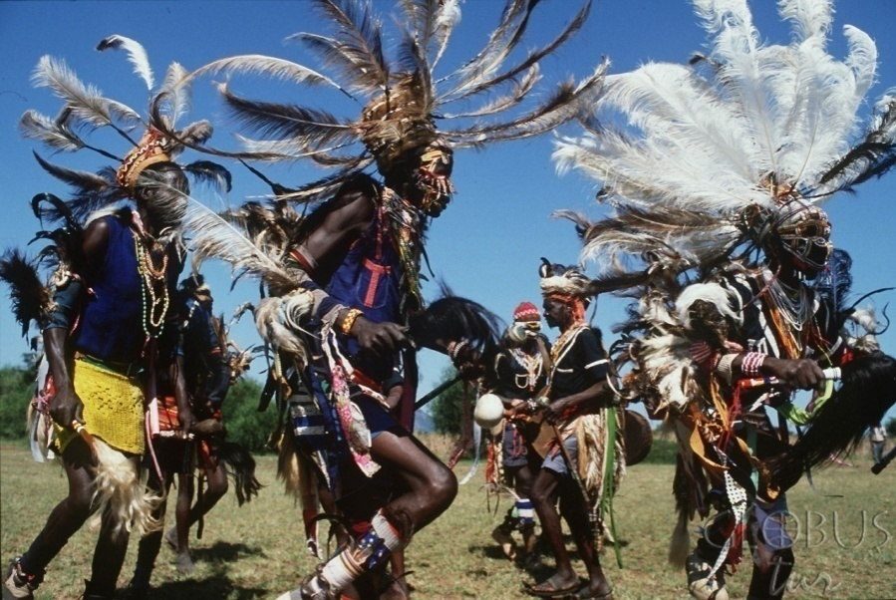

Slide 18
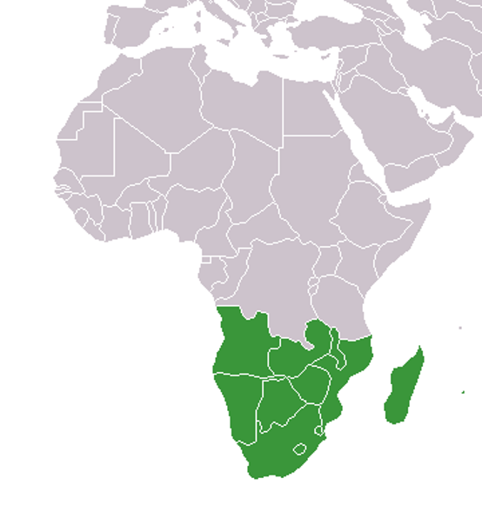
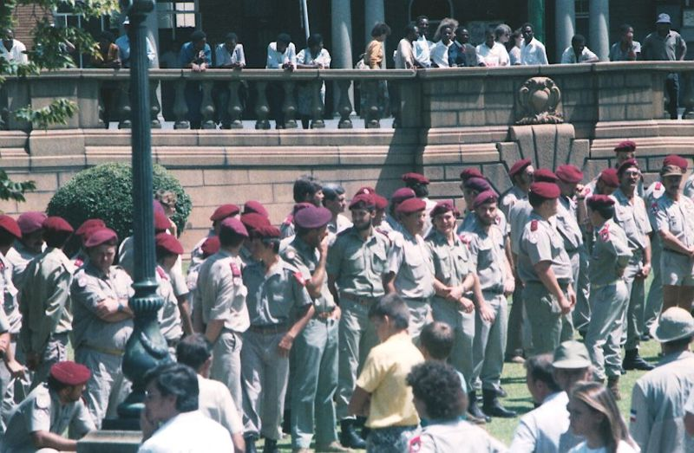
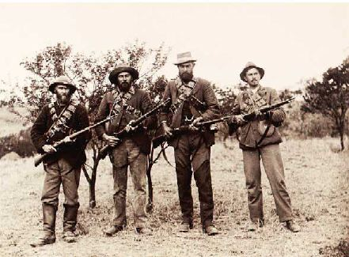
Население Юга Африки
ПРИШЛОЕ НАСЕЛЕНИЕ –
АФРИКАНЕРЫ,
БУРЫ- потомки переселенцев из Европы

Slide 19
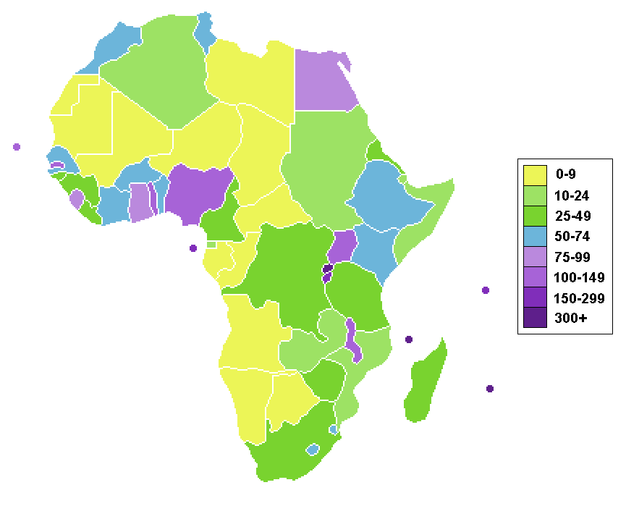
Численность и размещение населения
Численность населения Африки
800 миллионов человек
Карта плотности населения

Slide 20
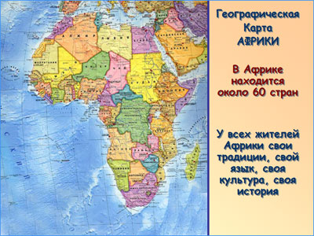

Slide 21
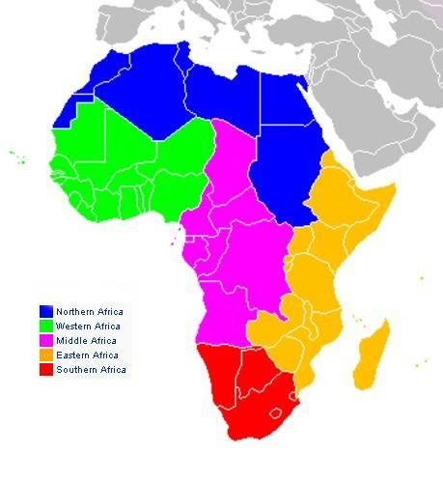
Регионы Африки
Северная
Западная
Центральная
Восточная
Южная

Slide 22
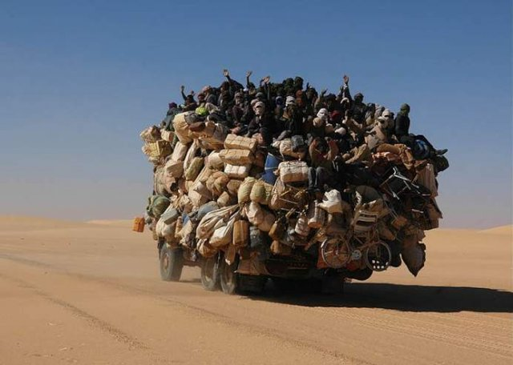
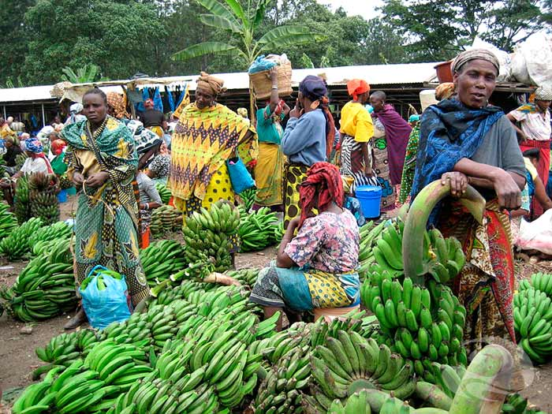
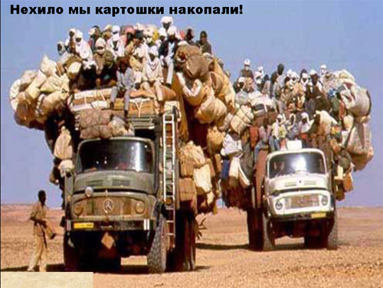
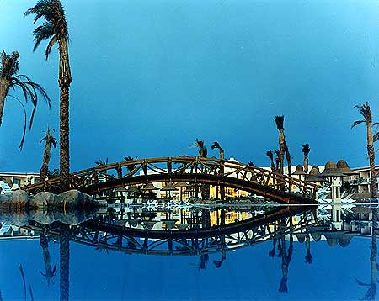


Slide 23




Проверка знаний
Представители народов
Монголоиды
Европеоиды
Негроиды

Slide 24



Домашнее задание
1. § 20
2. Ответить на вопросы стр.121

